Slide 1

Název školy: Základní škola a Mateřská škola Troskotovice, příspěvková organizace
Autor: Michaela Vráblíková
Název : VY_32_INOVACE_37AJ_4tr_SLOVICKA12.
Téma: Procvičování slovíček 12.lekce
Číslo projektu: 01
Vytvořeno: 14.4.2013

Slide 2
Anotace
Pro 4. ročník ZŠ
Interaktivní procvičování slovíček 12.lekce (učebnice Chatterbox 2)
Pomůcky: fixy na interaktivní tabuli, počítače
Inovace: motivační interaktivní procvičování slovní zásoby na interaktivní tabuli či samostatná práce na PC
Metodické pokyny: doplňování slovíček, přiřazování slovíček, doplňování tabulky dle textu, překlad vět, procvičování dnů v týdnů, předmětů ve škole a času.

Slide 3
Přelož slovíčka do angličtiny
Zábava, legrace
Odpočinout si
Pročesávat, hřeben
Šálek
Vyučovací hodiny
Kakao, kakaový
Lusk, tobolka
Růst, pěstovat
Fun
Relax
Comb
Cup
lesson
Cocoa
Pod
grow

Slide 4
Přiřaď správně
Pondělí
Úterý
Středa
Čtvrtek
Pátek
Sobota
neděle
Sunday
Thursday
Saturday
Tuesday
Friday
Monday
Wednesday

Slide 5
Přelož do češtiny
Art
Geography
Games
History
Maths
Music
Science
Výtvarná výchova
Zeměpis
Hry
Dějěpis
Matematika
Hudební výchova
přírodopis

Slide 6
Doplň rozvrh
 | 9:00 | 10:00 | 11:00 | 12:00
monday | Czech | Maths
tuesday | Maths
wednesday | Czech | Maths
thursday |  | Maths | Music
friday | Czech |  | Art | English

Slide 7
Pokyny k rozvrhu hodin:
On Monday we have English at eleven oćlock.
On Thursday we have Czech at nine oćlock.
On Wednesday we have Geography at eleven oćlock.
On Wednesday we have Music at twelve oćlock.
On Friday we have History at ten oćlock.
On Tuesday we have Science at ten oćlock.
On Tuesday we have English at eleven oćlock.
On Tuesday we have Computer at twelve oćlock.
On Monday we have Swimming at twelve oćlock.
On Thursday we have Art at twelve oćlock.

Slide 8
Doplň rozvrh
 | 9:00 | 10:00 | 11:00 | 12:00
monday | Czech | Maths | English | Swimming
tuesday | Maths | Science | English | Computer
wednesday | Czech | Maths | Geography | Music
thursday | Czech | Maths | Music | Art
friday | Czech | History | Art | English

Slide 9
Odpovídej na otázky v angličtině:
Which lesson do you have on Mondays at ten oćlock?
Which lesson do you have on Thursday at eleven oćlock.
Which lesson do you have on Friday at twelve oćlock?
Do you like Maths?
Do you like English?
Do you like music?
Which lesson is your favourite?

Slide 10
Přelož do angličtiny:
My máme tělocvik v deset hodin.
V pondělí máme matematiku.
Ve čtvrtek máme dějepis v 11 hodin.
V pátek máme hudební výchovu.
V úterý máme angličtinu ve 12 hodin.
Ken má rád tělocvik, on nemá rád dějepis.
Lucy má češtinu v pondělí v 11 hodin.
Peter má rád matematiku.
Oni mají v pátek plavání.

Slide 11



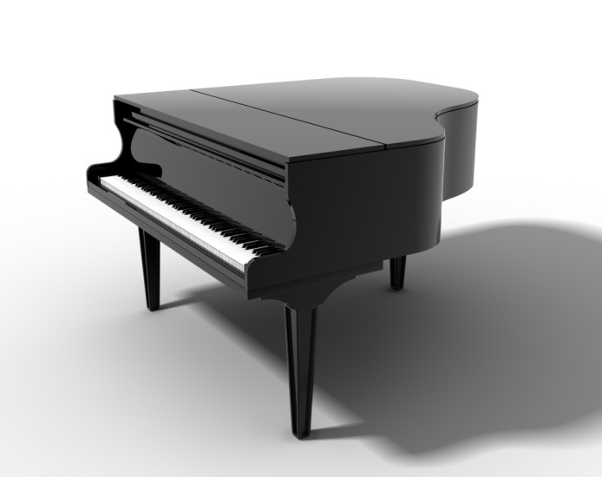

Popiš obrázky: ke kterému předmětu ve škole se obrázek vztahuje?

Slide 12
Zdroje
Ilustrace: office.microsoft.com

